Slide 1
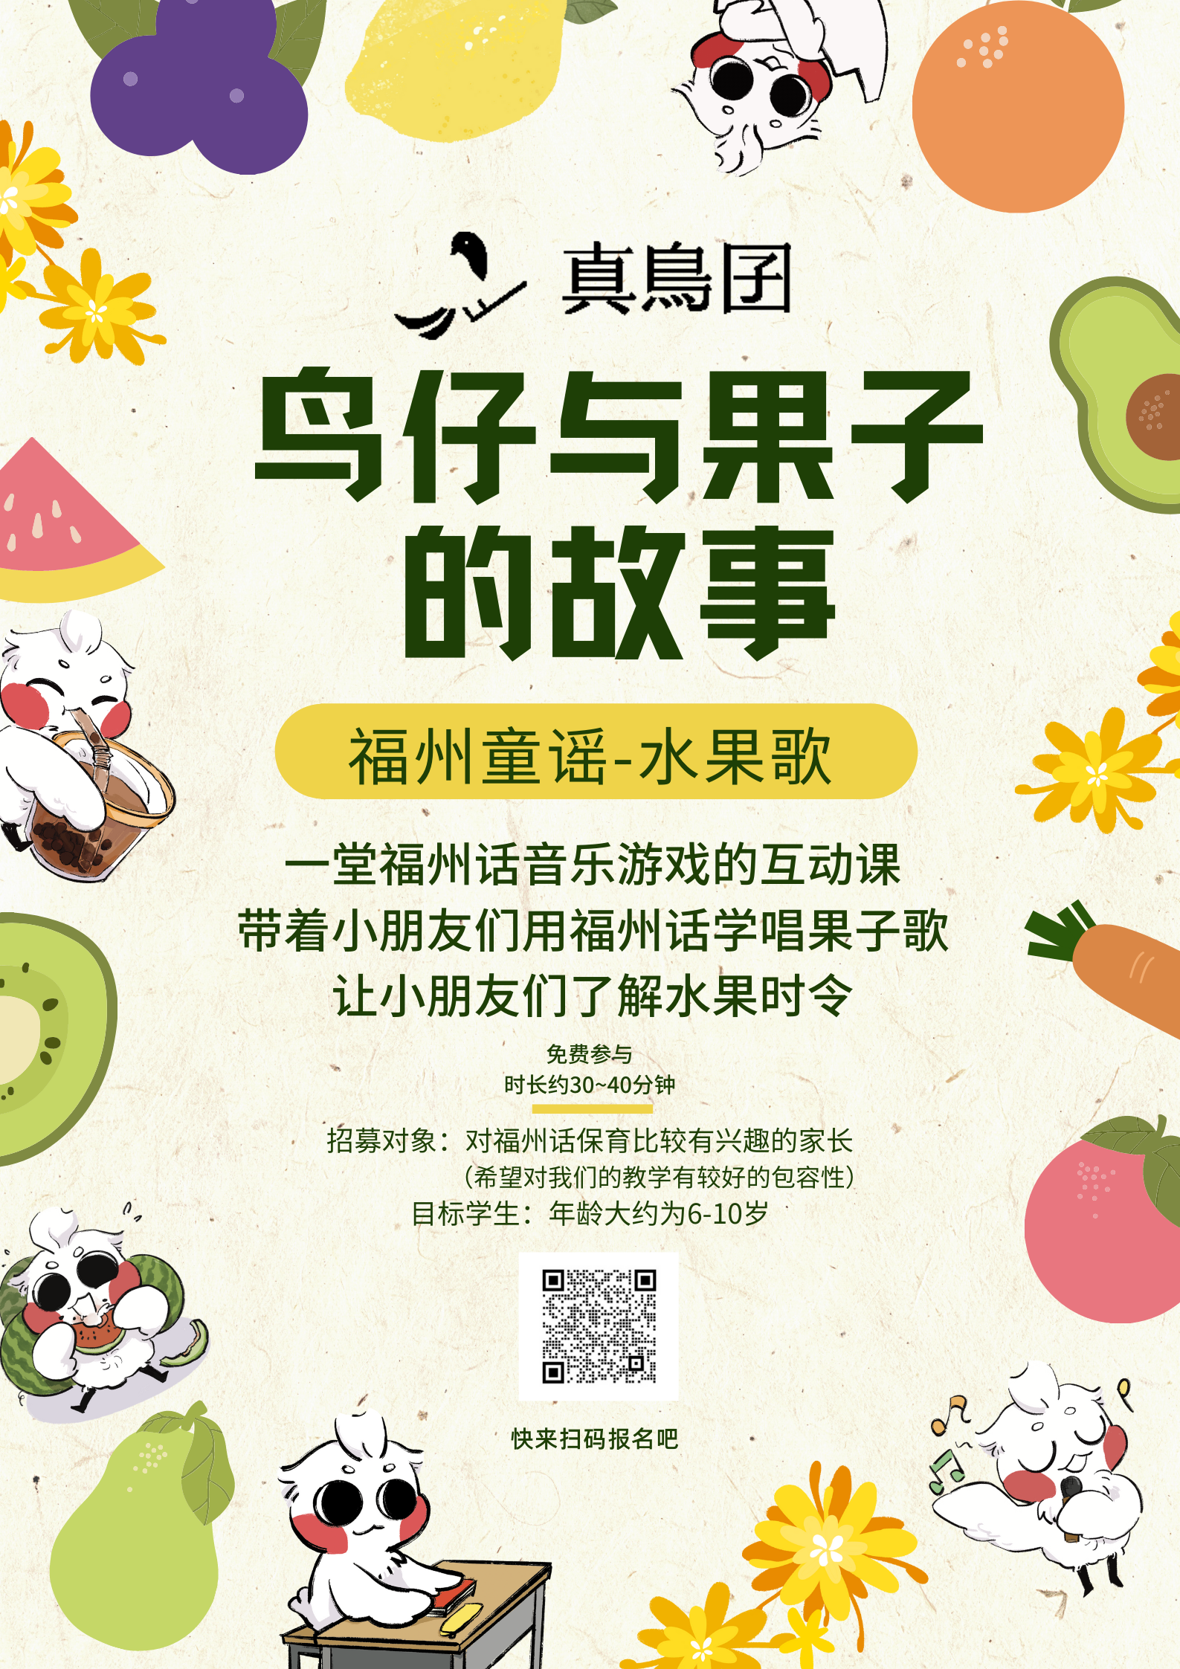
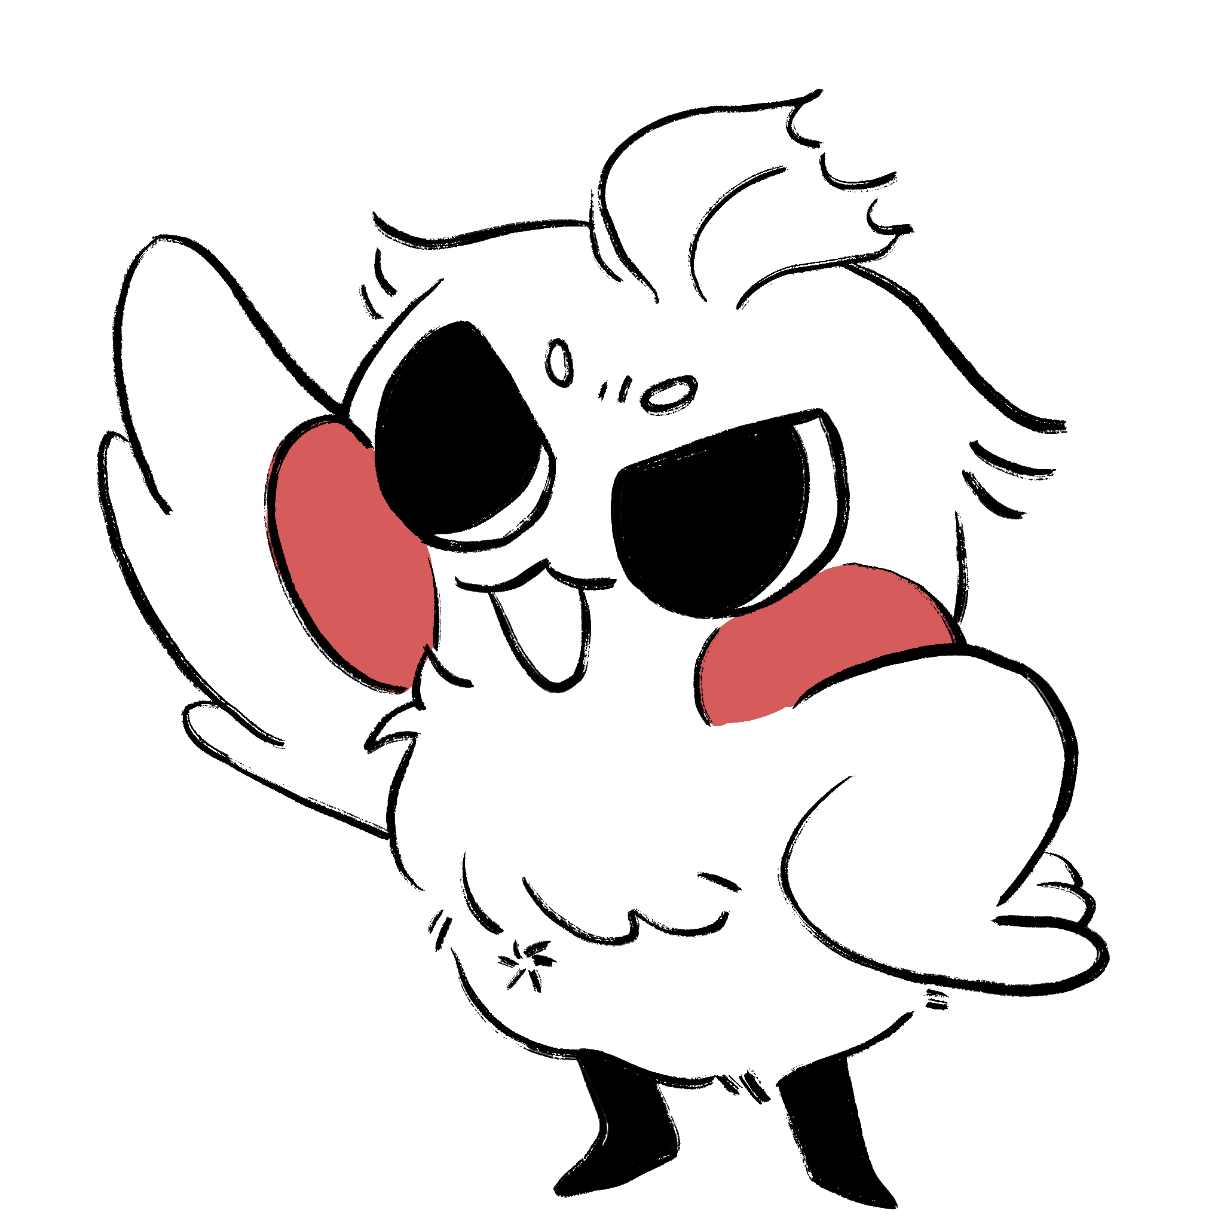

鸟仔与果子的故事
@真鸟囝
主讲人：_____老师

Slide 2

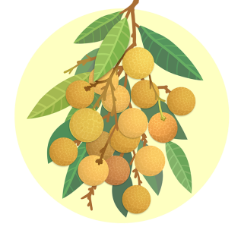
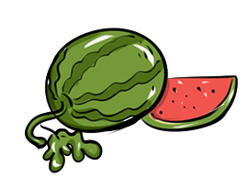


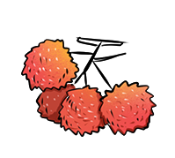
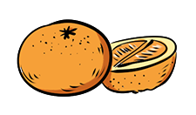

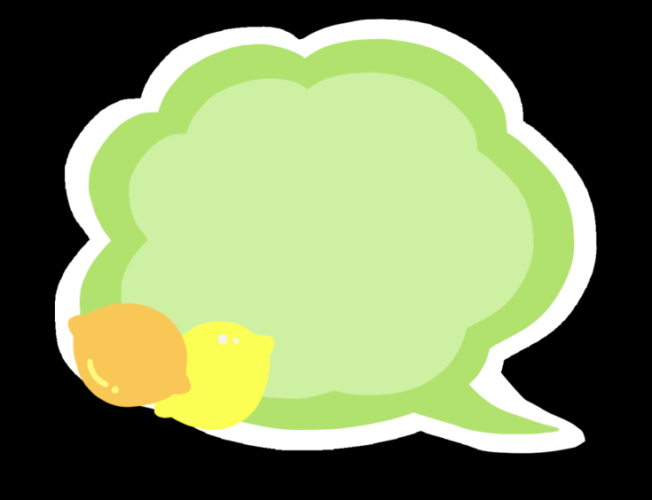
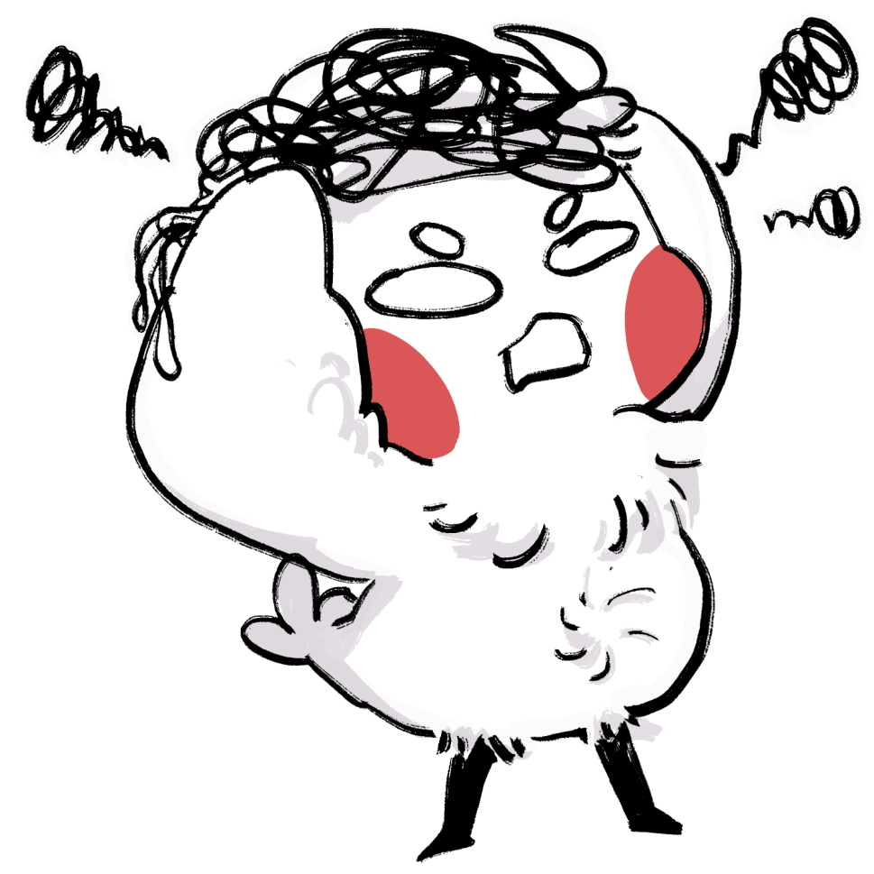
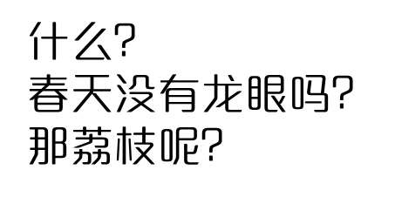
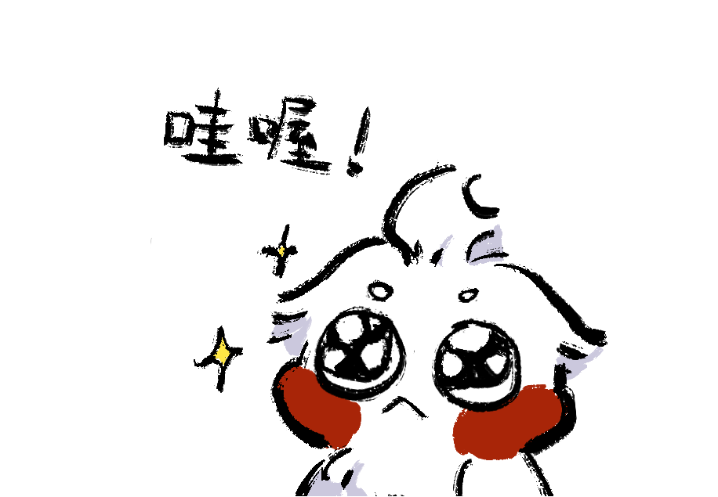
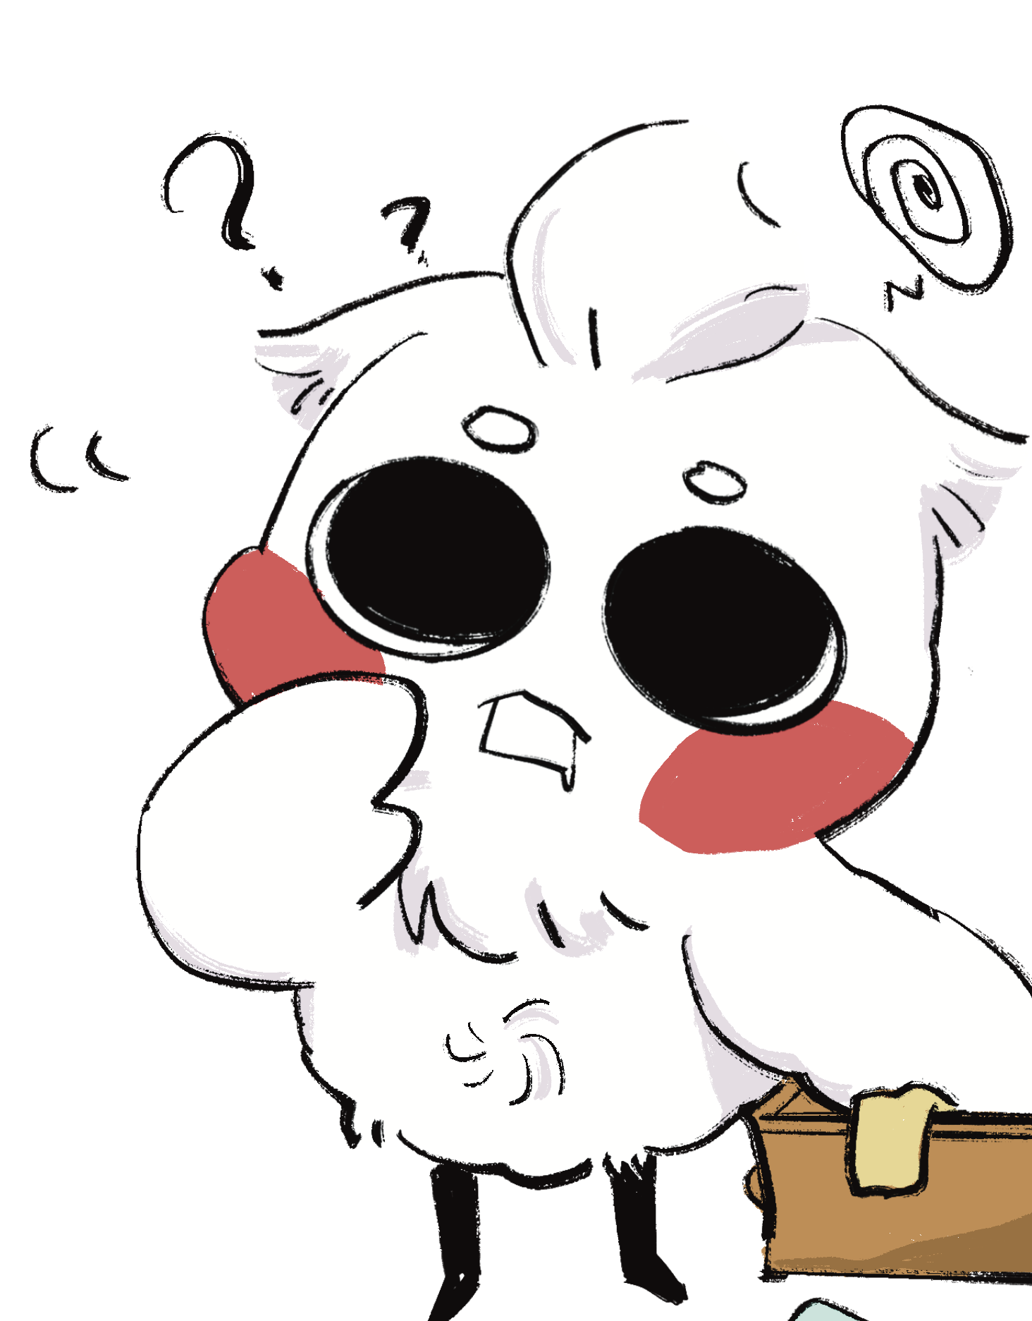

Slide 3
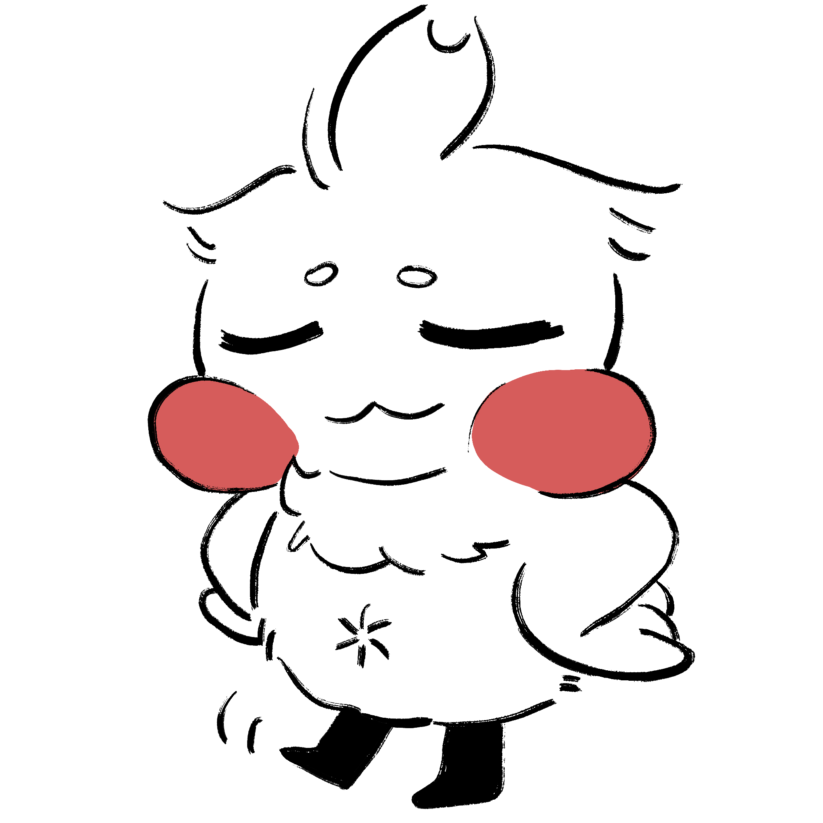
这12个都是鸟仔喜欢吃的水果，可是他总是记不住水果的时令。而且鸟仔普通话说得不好，只会说福州话。于是我们编了一首非常有意思的童谣帮助鸟仔记忆。
让我们一起教鸟仔唱这首歌吧！
哼哼！让我听听哪位小朋友唱得最好听！

Slide 4
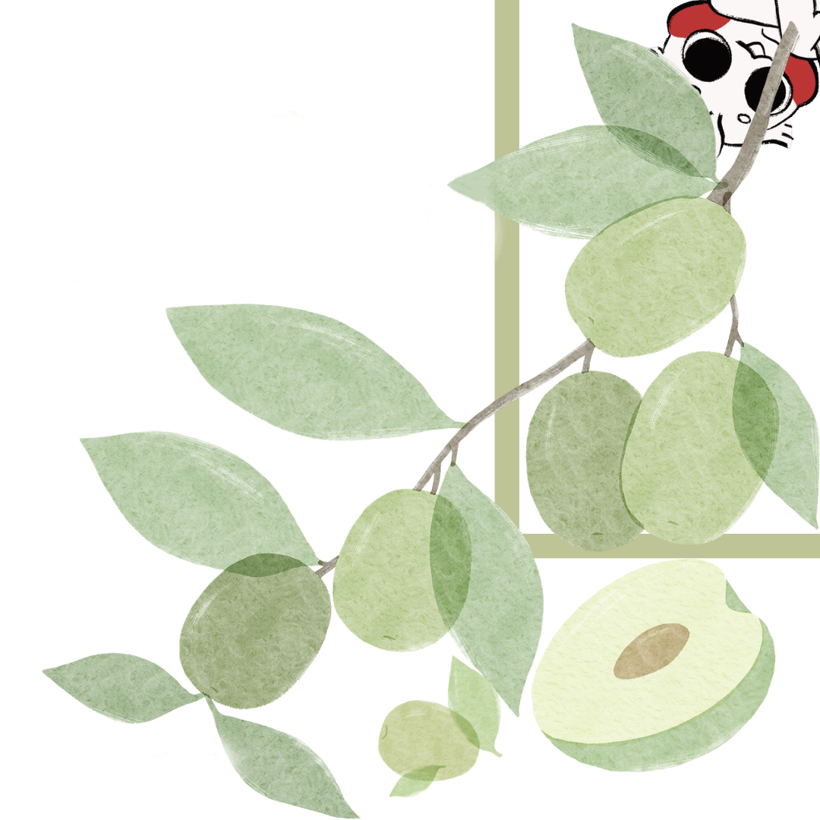
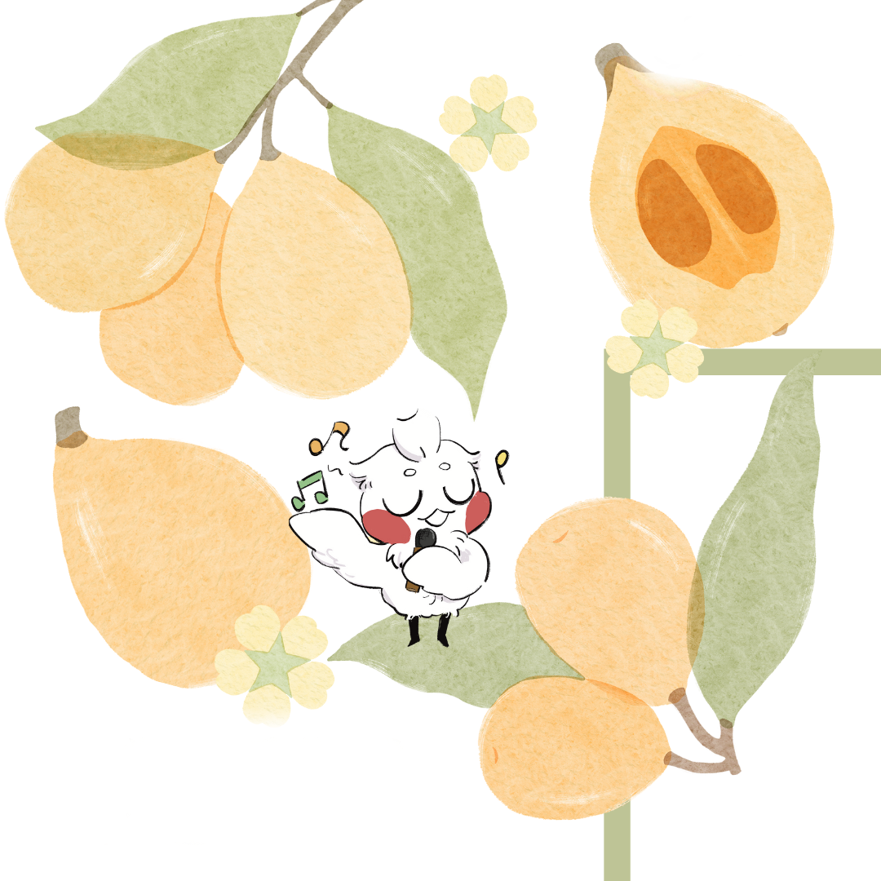

十二月果子歌
正月瓜子価人齟
二月白蔗甜西西
三月枇杷出好势
四月杨梅排满街
五月桃子红复红
六月荔枝挂灯笼(?)
七月番石榴摆上桌
八月龙眼客佻人
九月柿饼圆复甜
十月橄榄值人钱
十一月尾梨赶祭灶
十二月福橘掏做年
果子歌
吱吱老师倾情演唱
果子歌伴奏

Slide 5
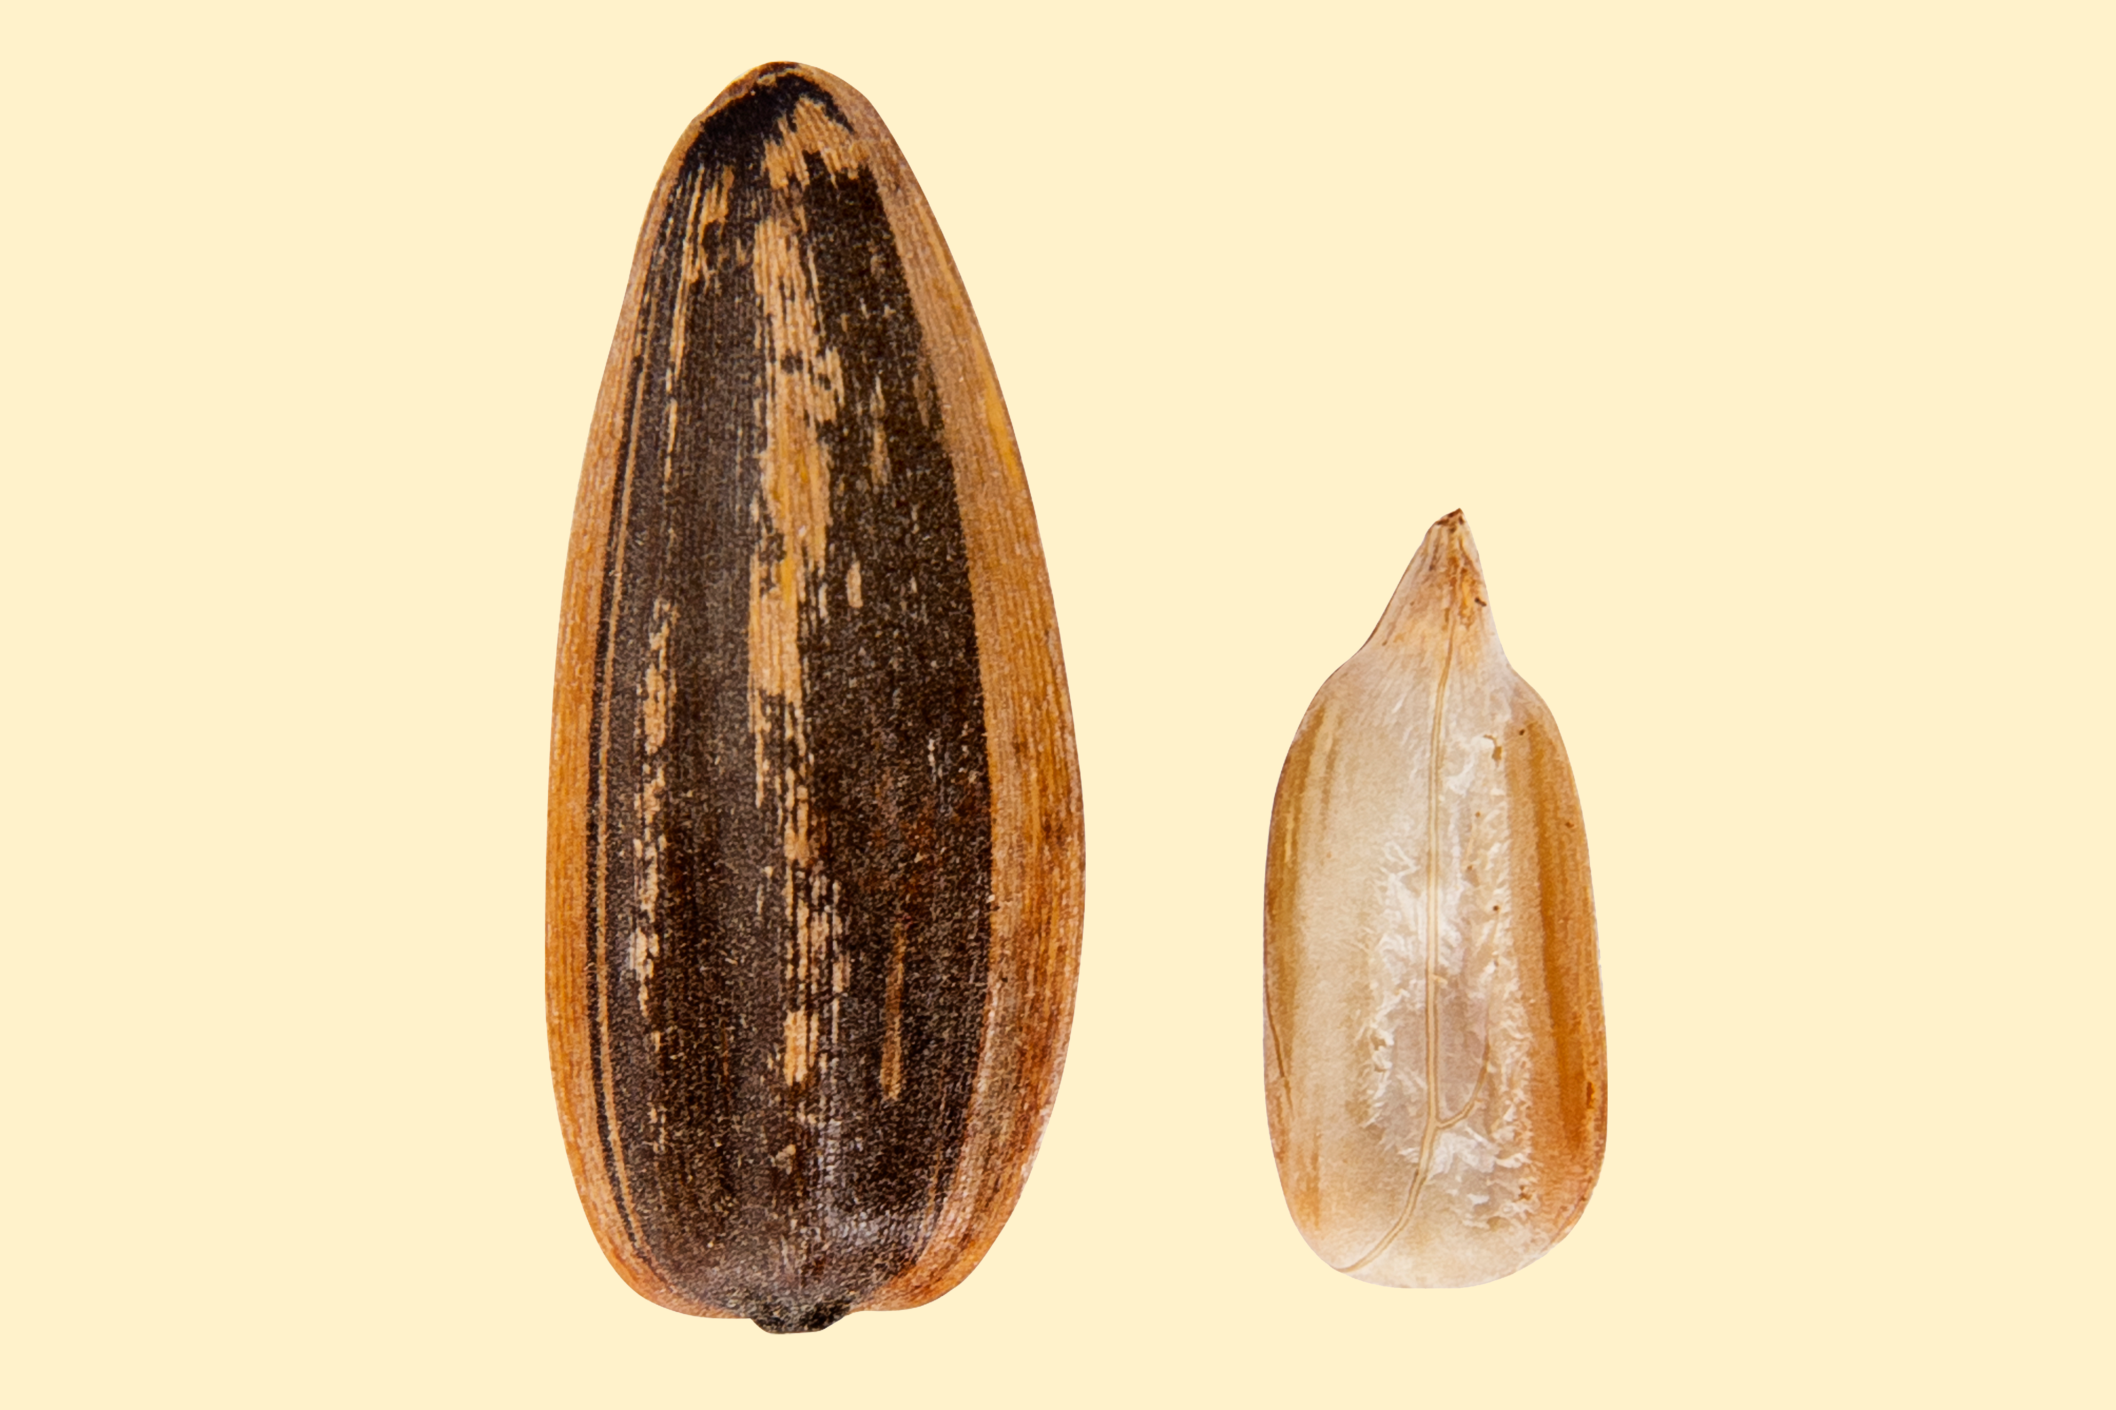
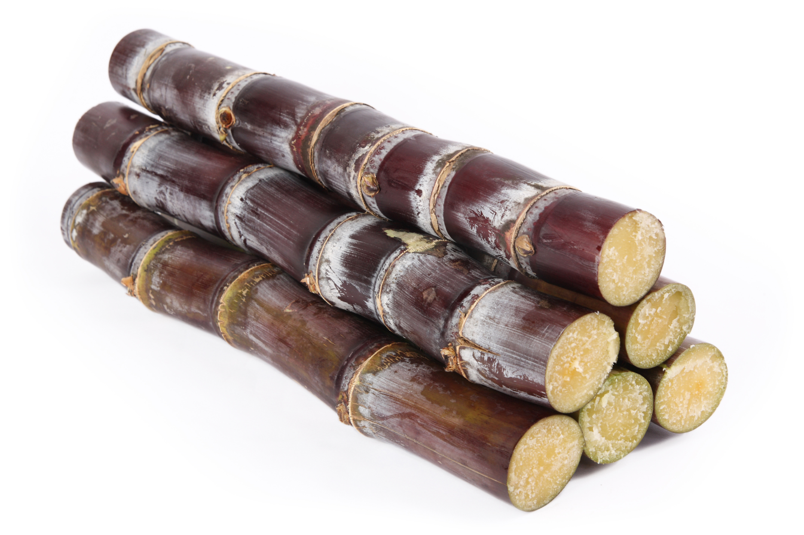
瓜子
guà-i
甘蔗
ziǎ
└

Slide 6
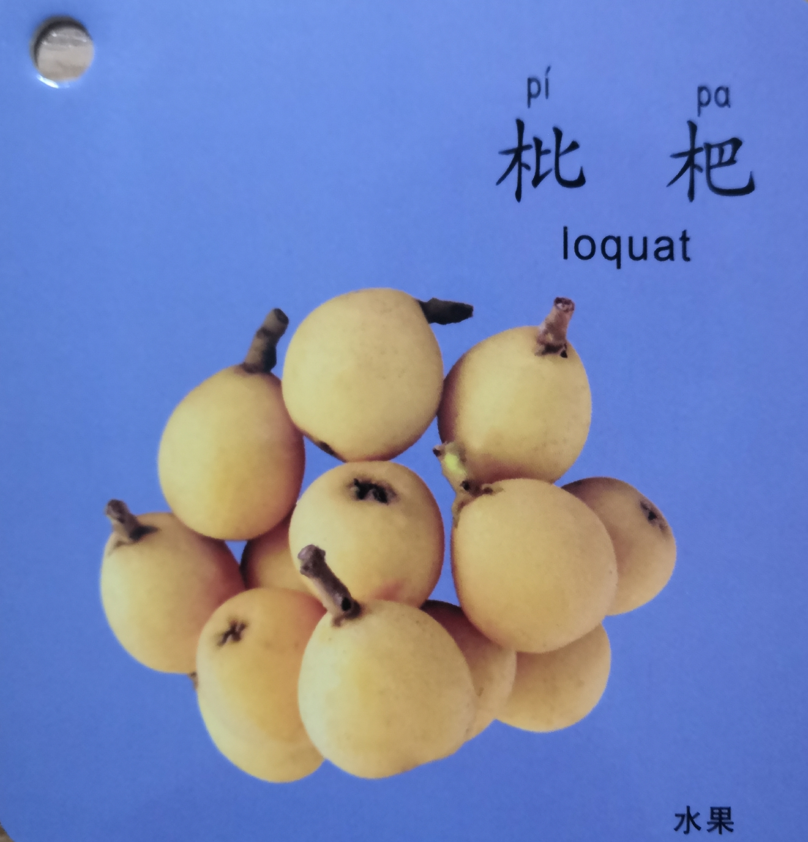
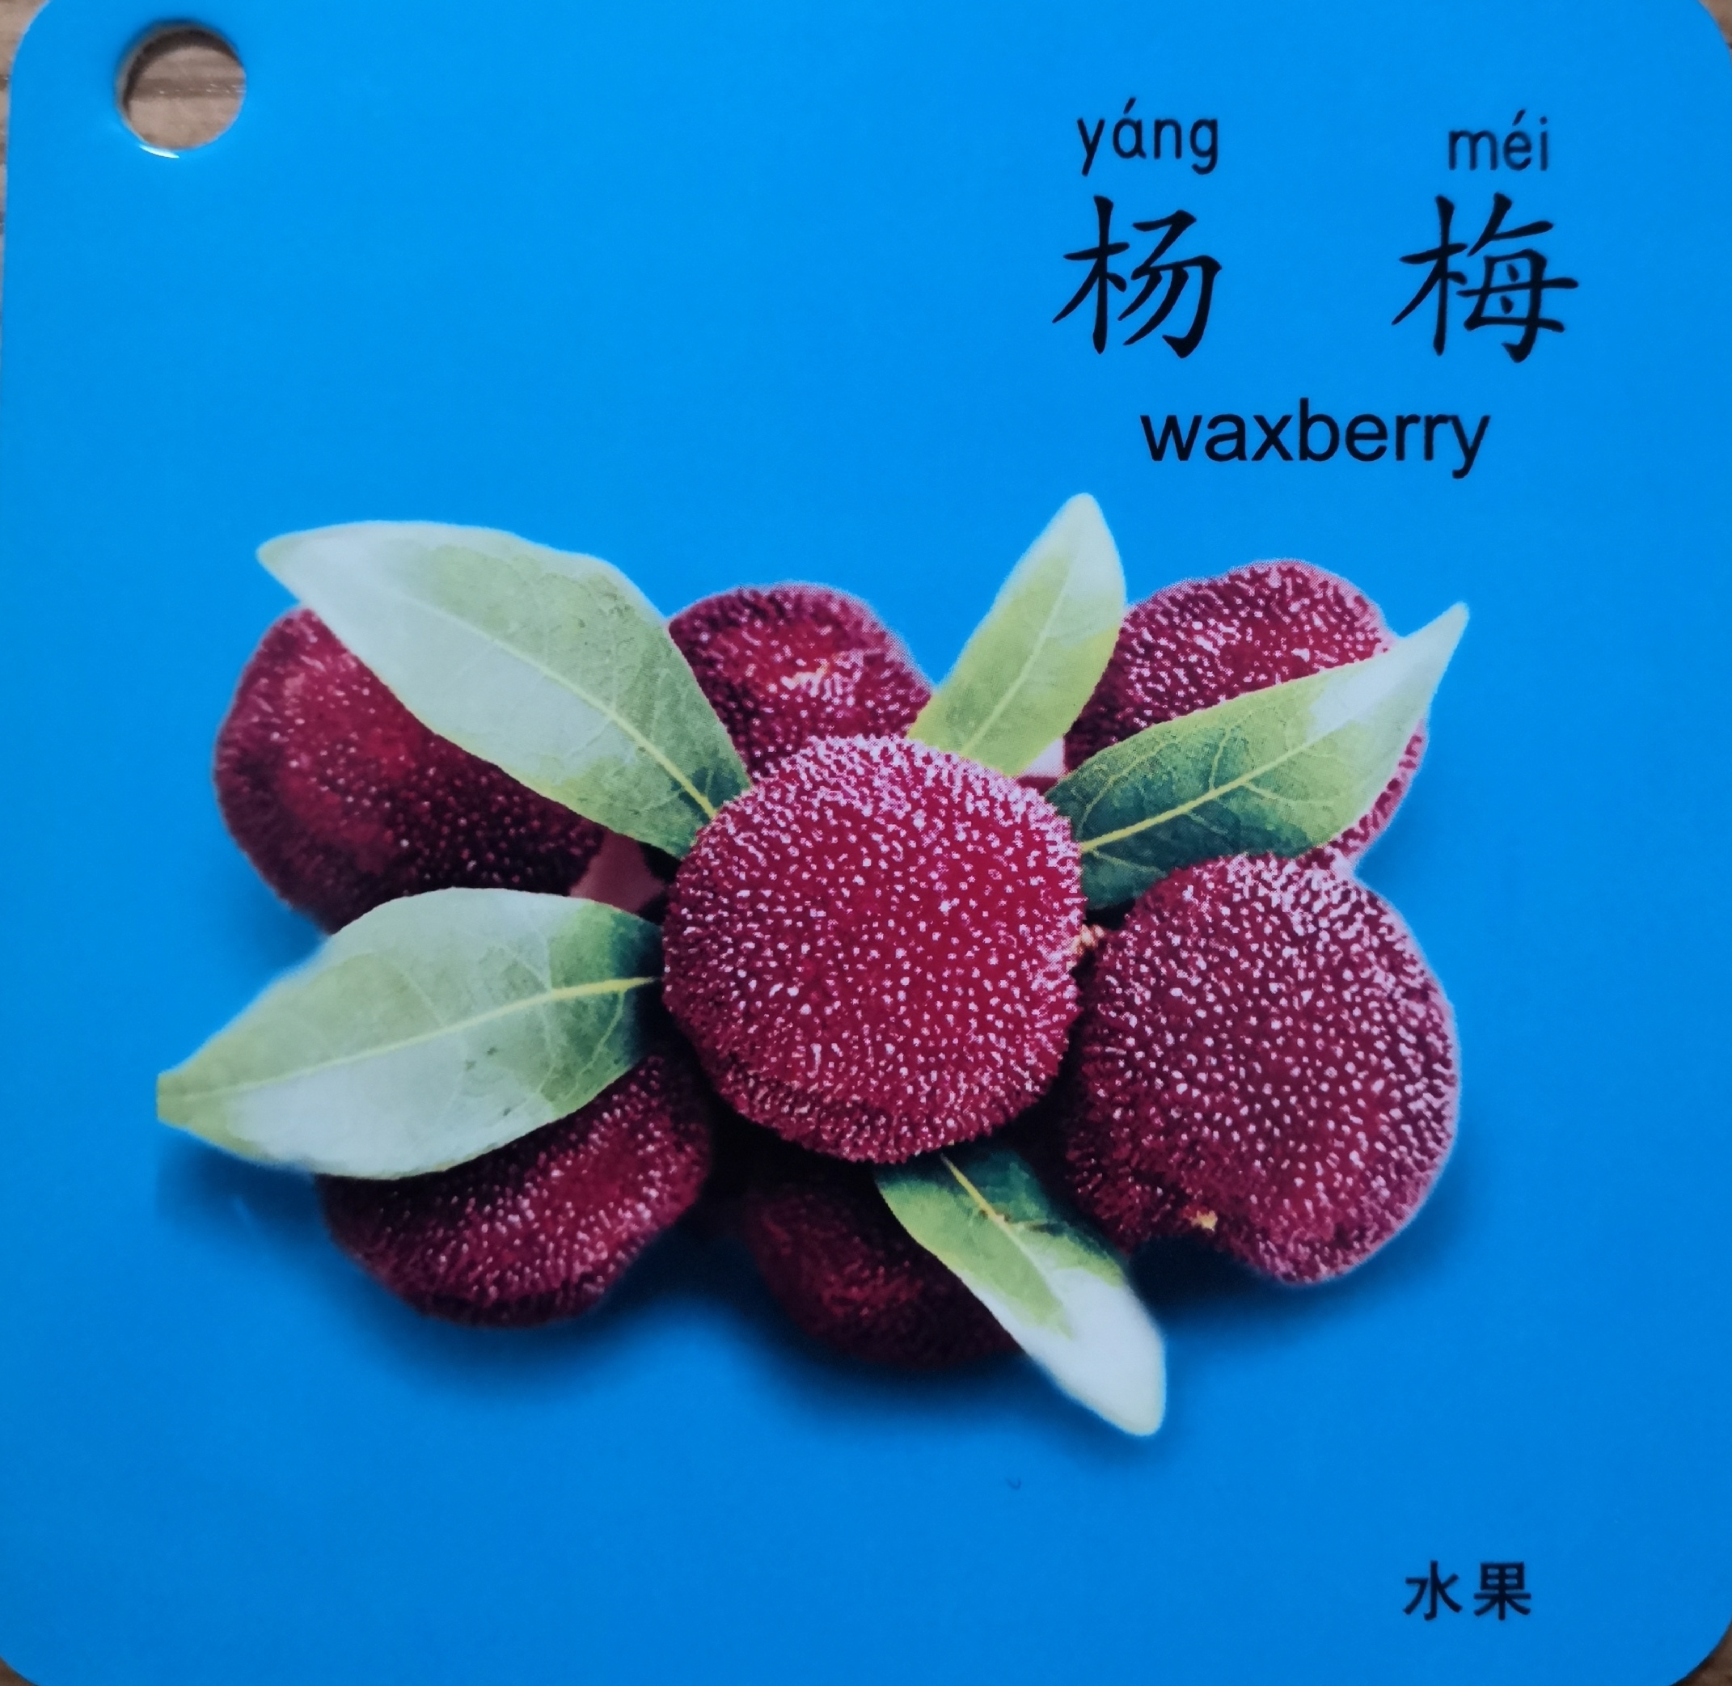
枇杷 bi33-wa53 杨梅 cuo55-ung53

Slide 7
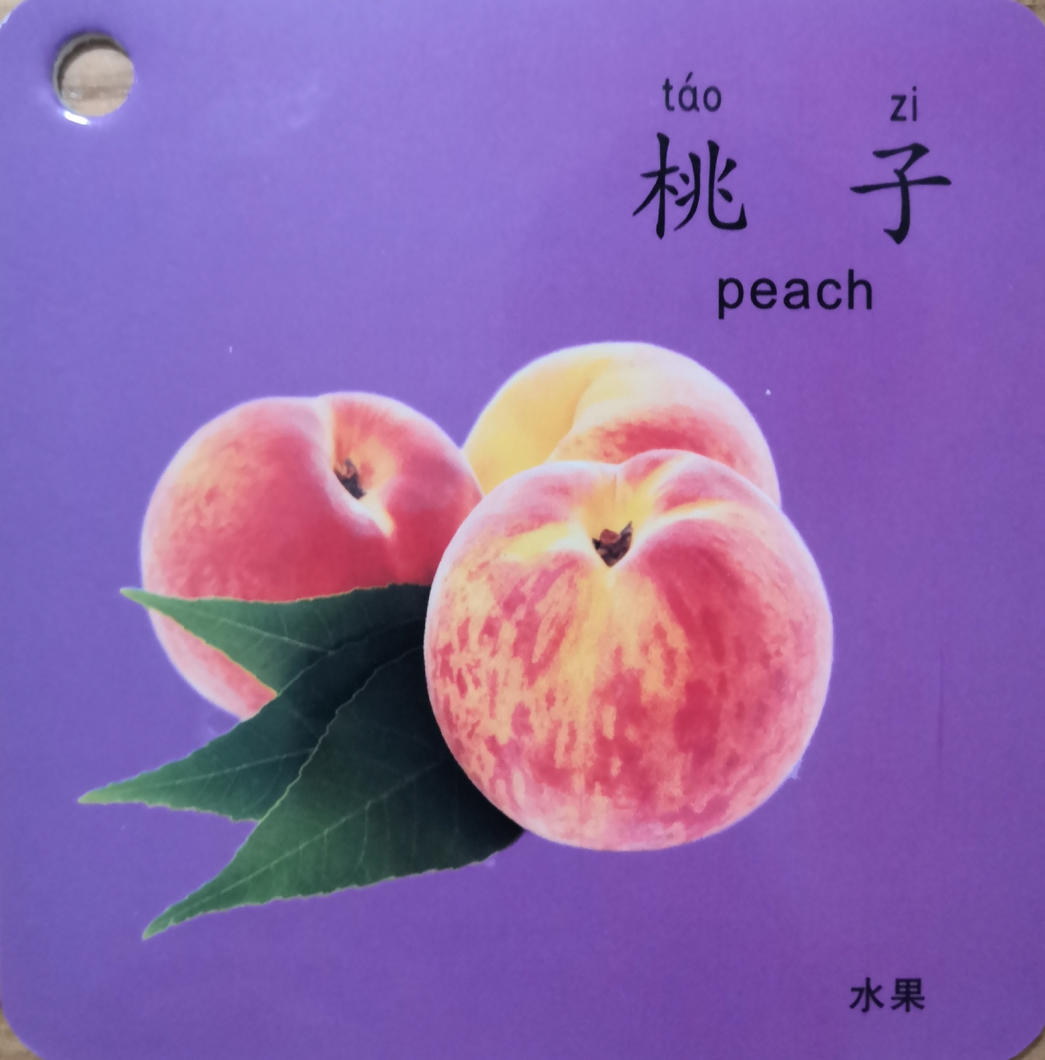
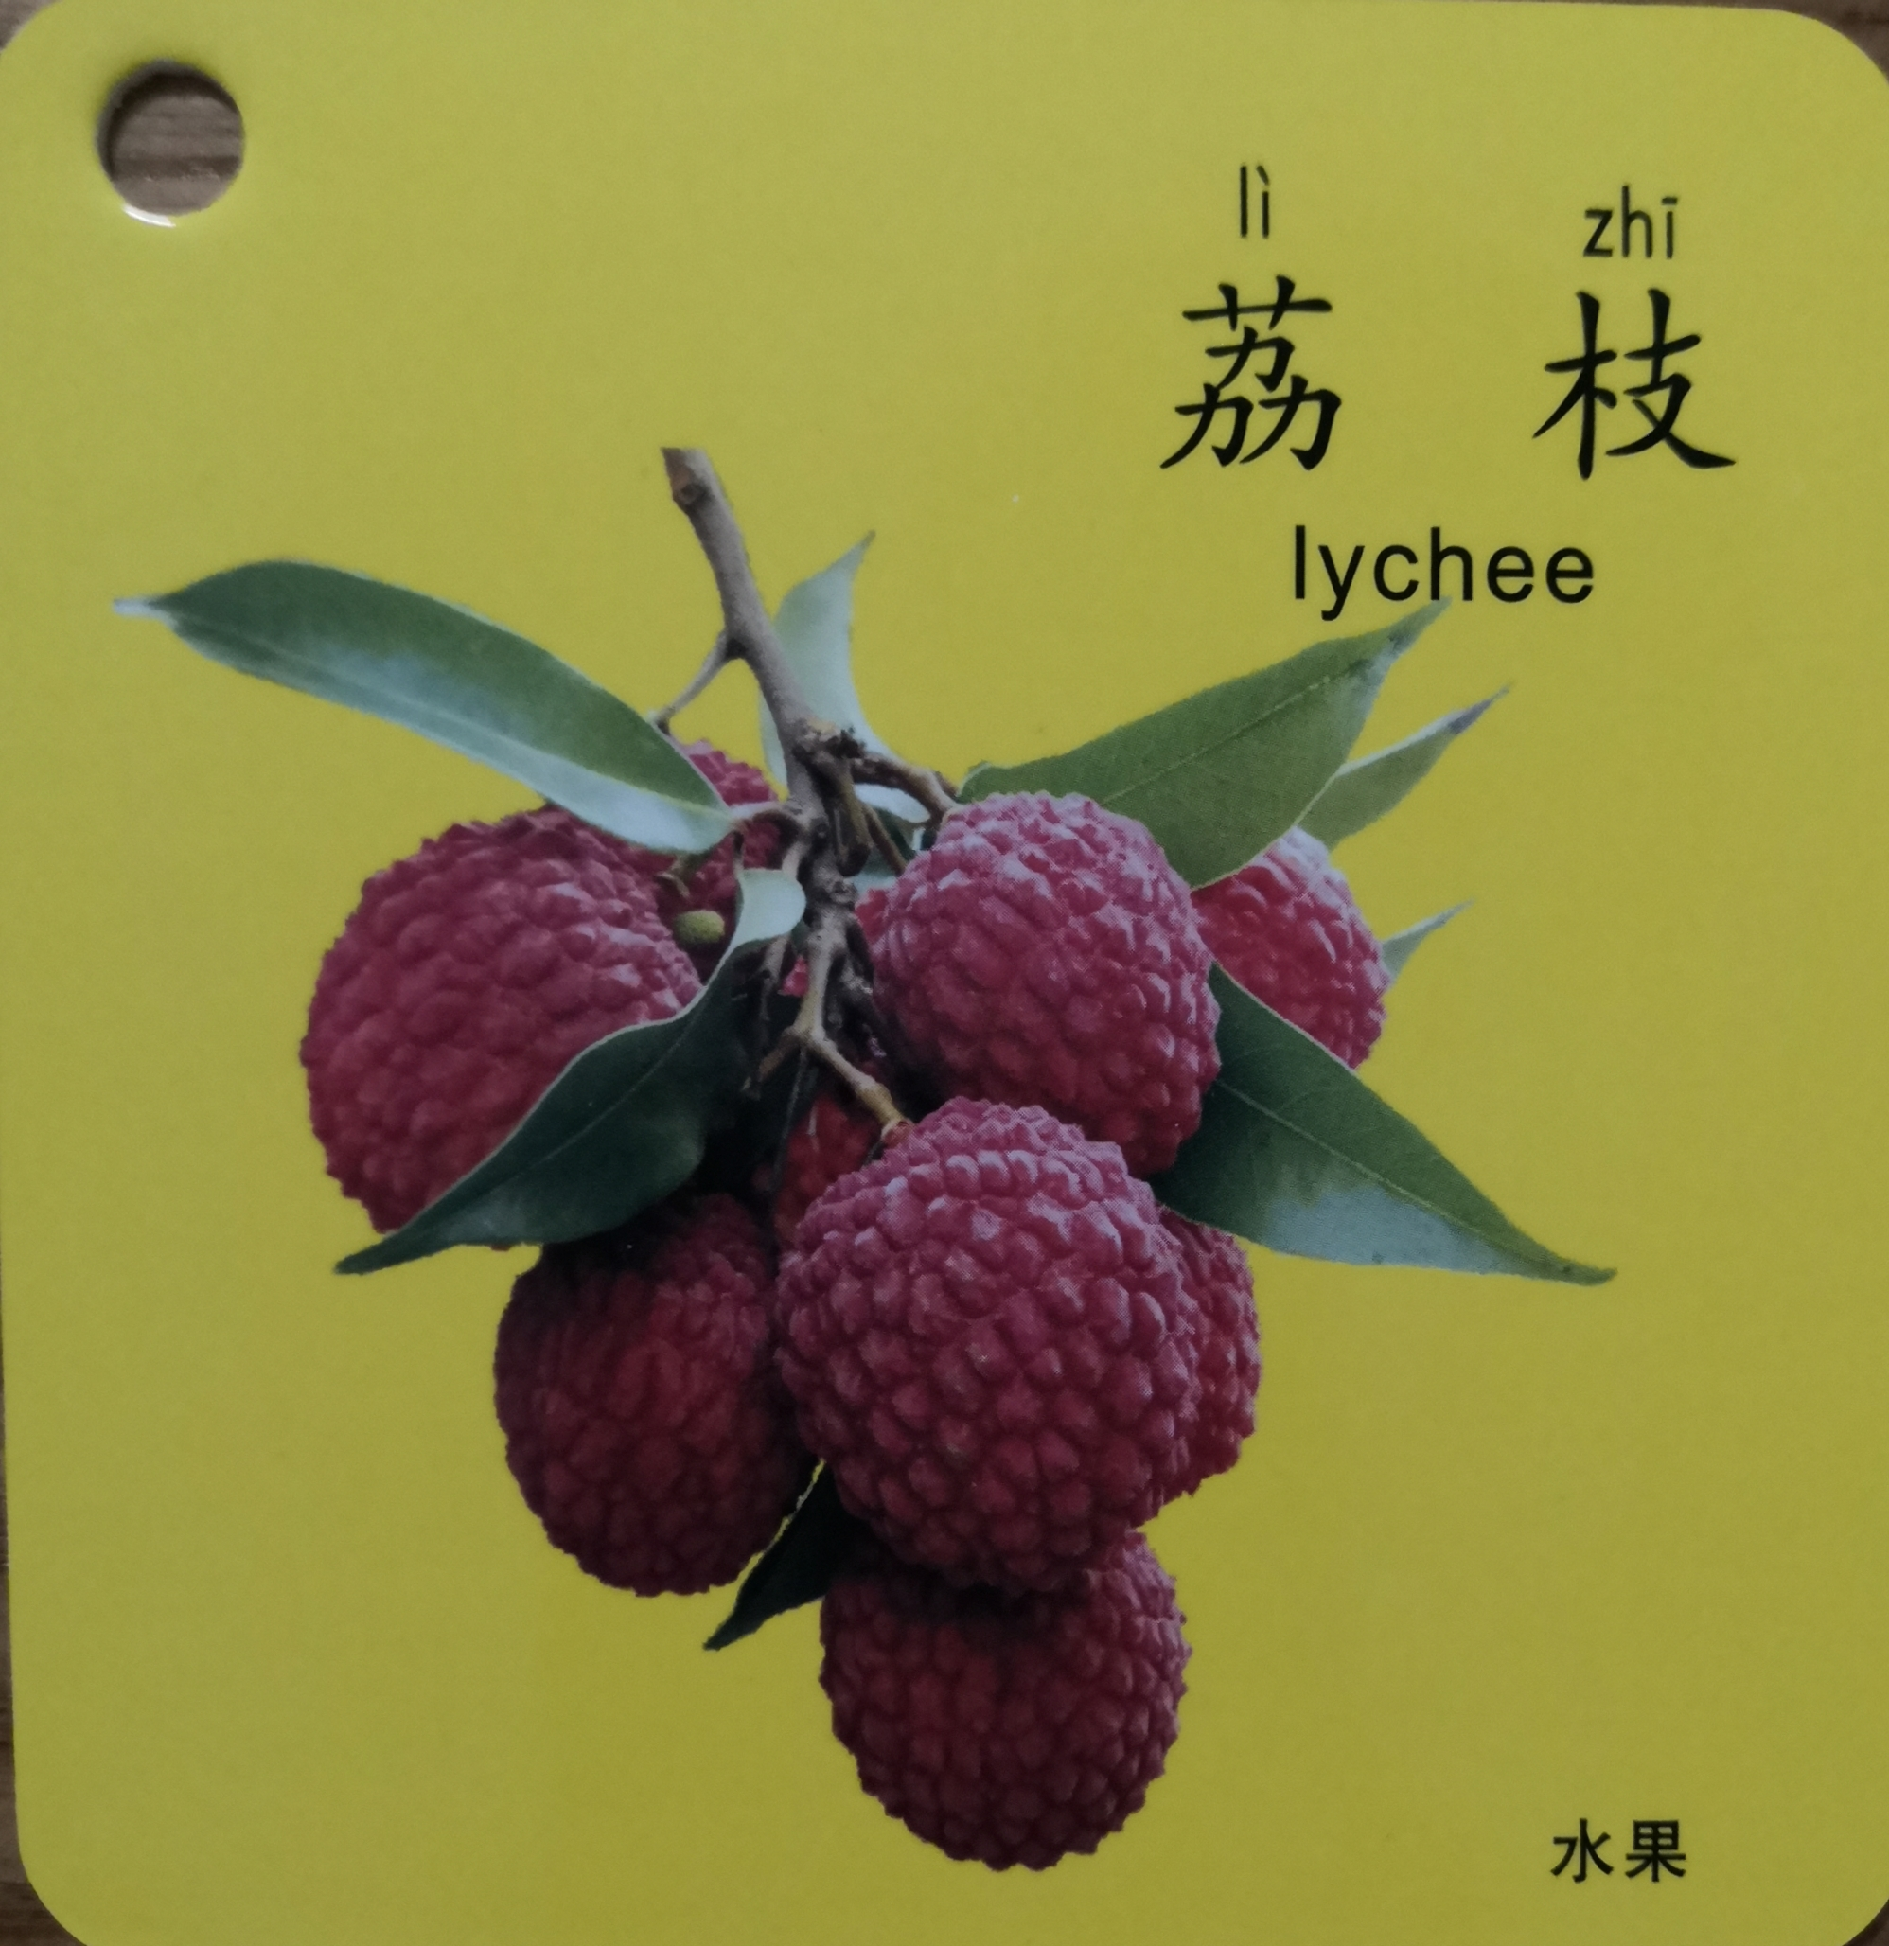
桃子 to53 荔枝 lie55-cie55

Slide 8
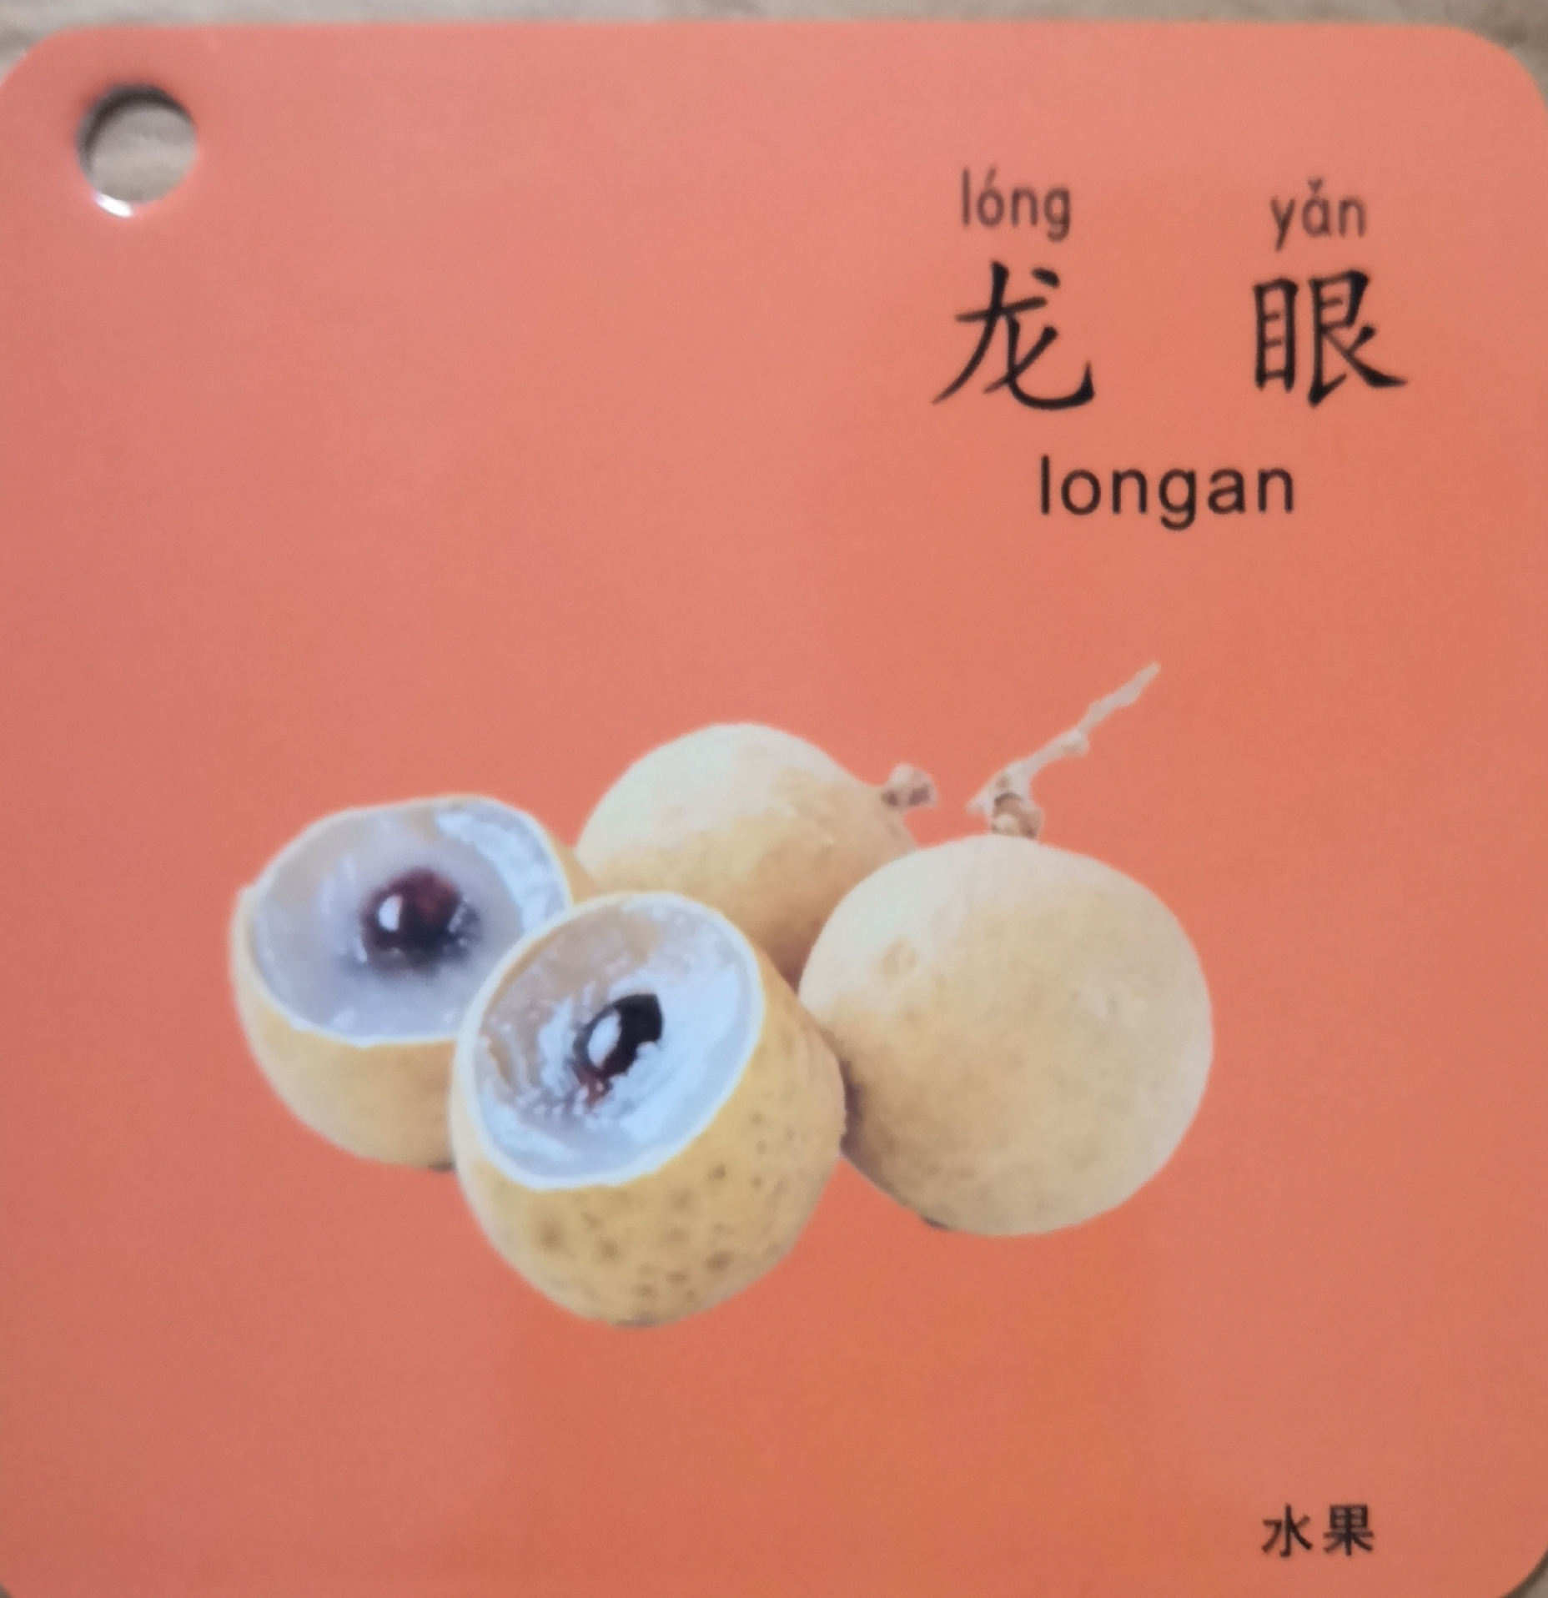
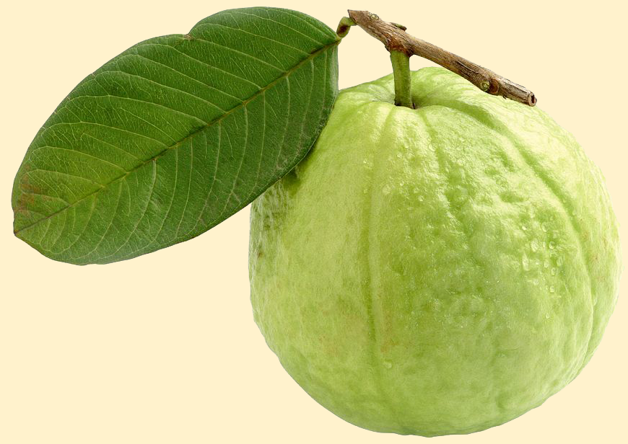
番石榴 huang21-nuoh5-liu53 龙眼 leing33-ngeing33

Slide 9
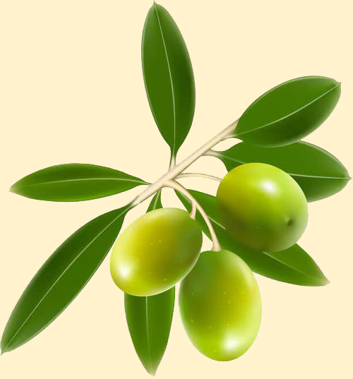
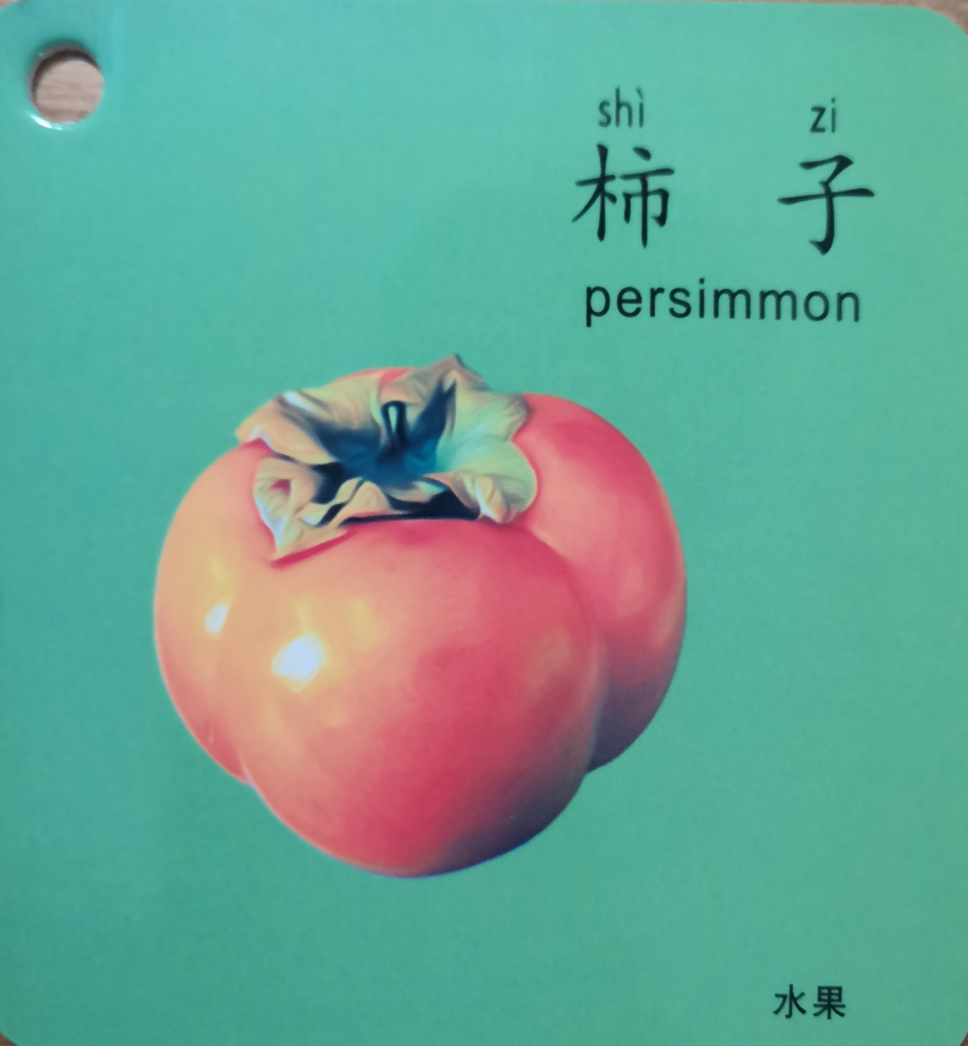
柿子 kei242 橄榄 ga24-lan33

Slide 10
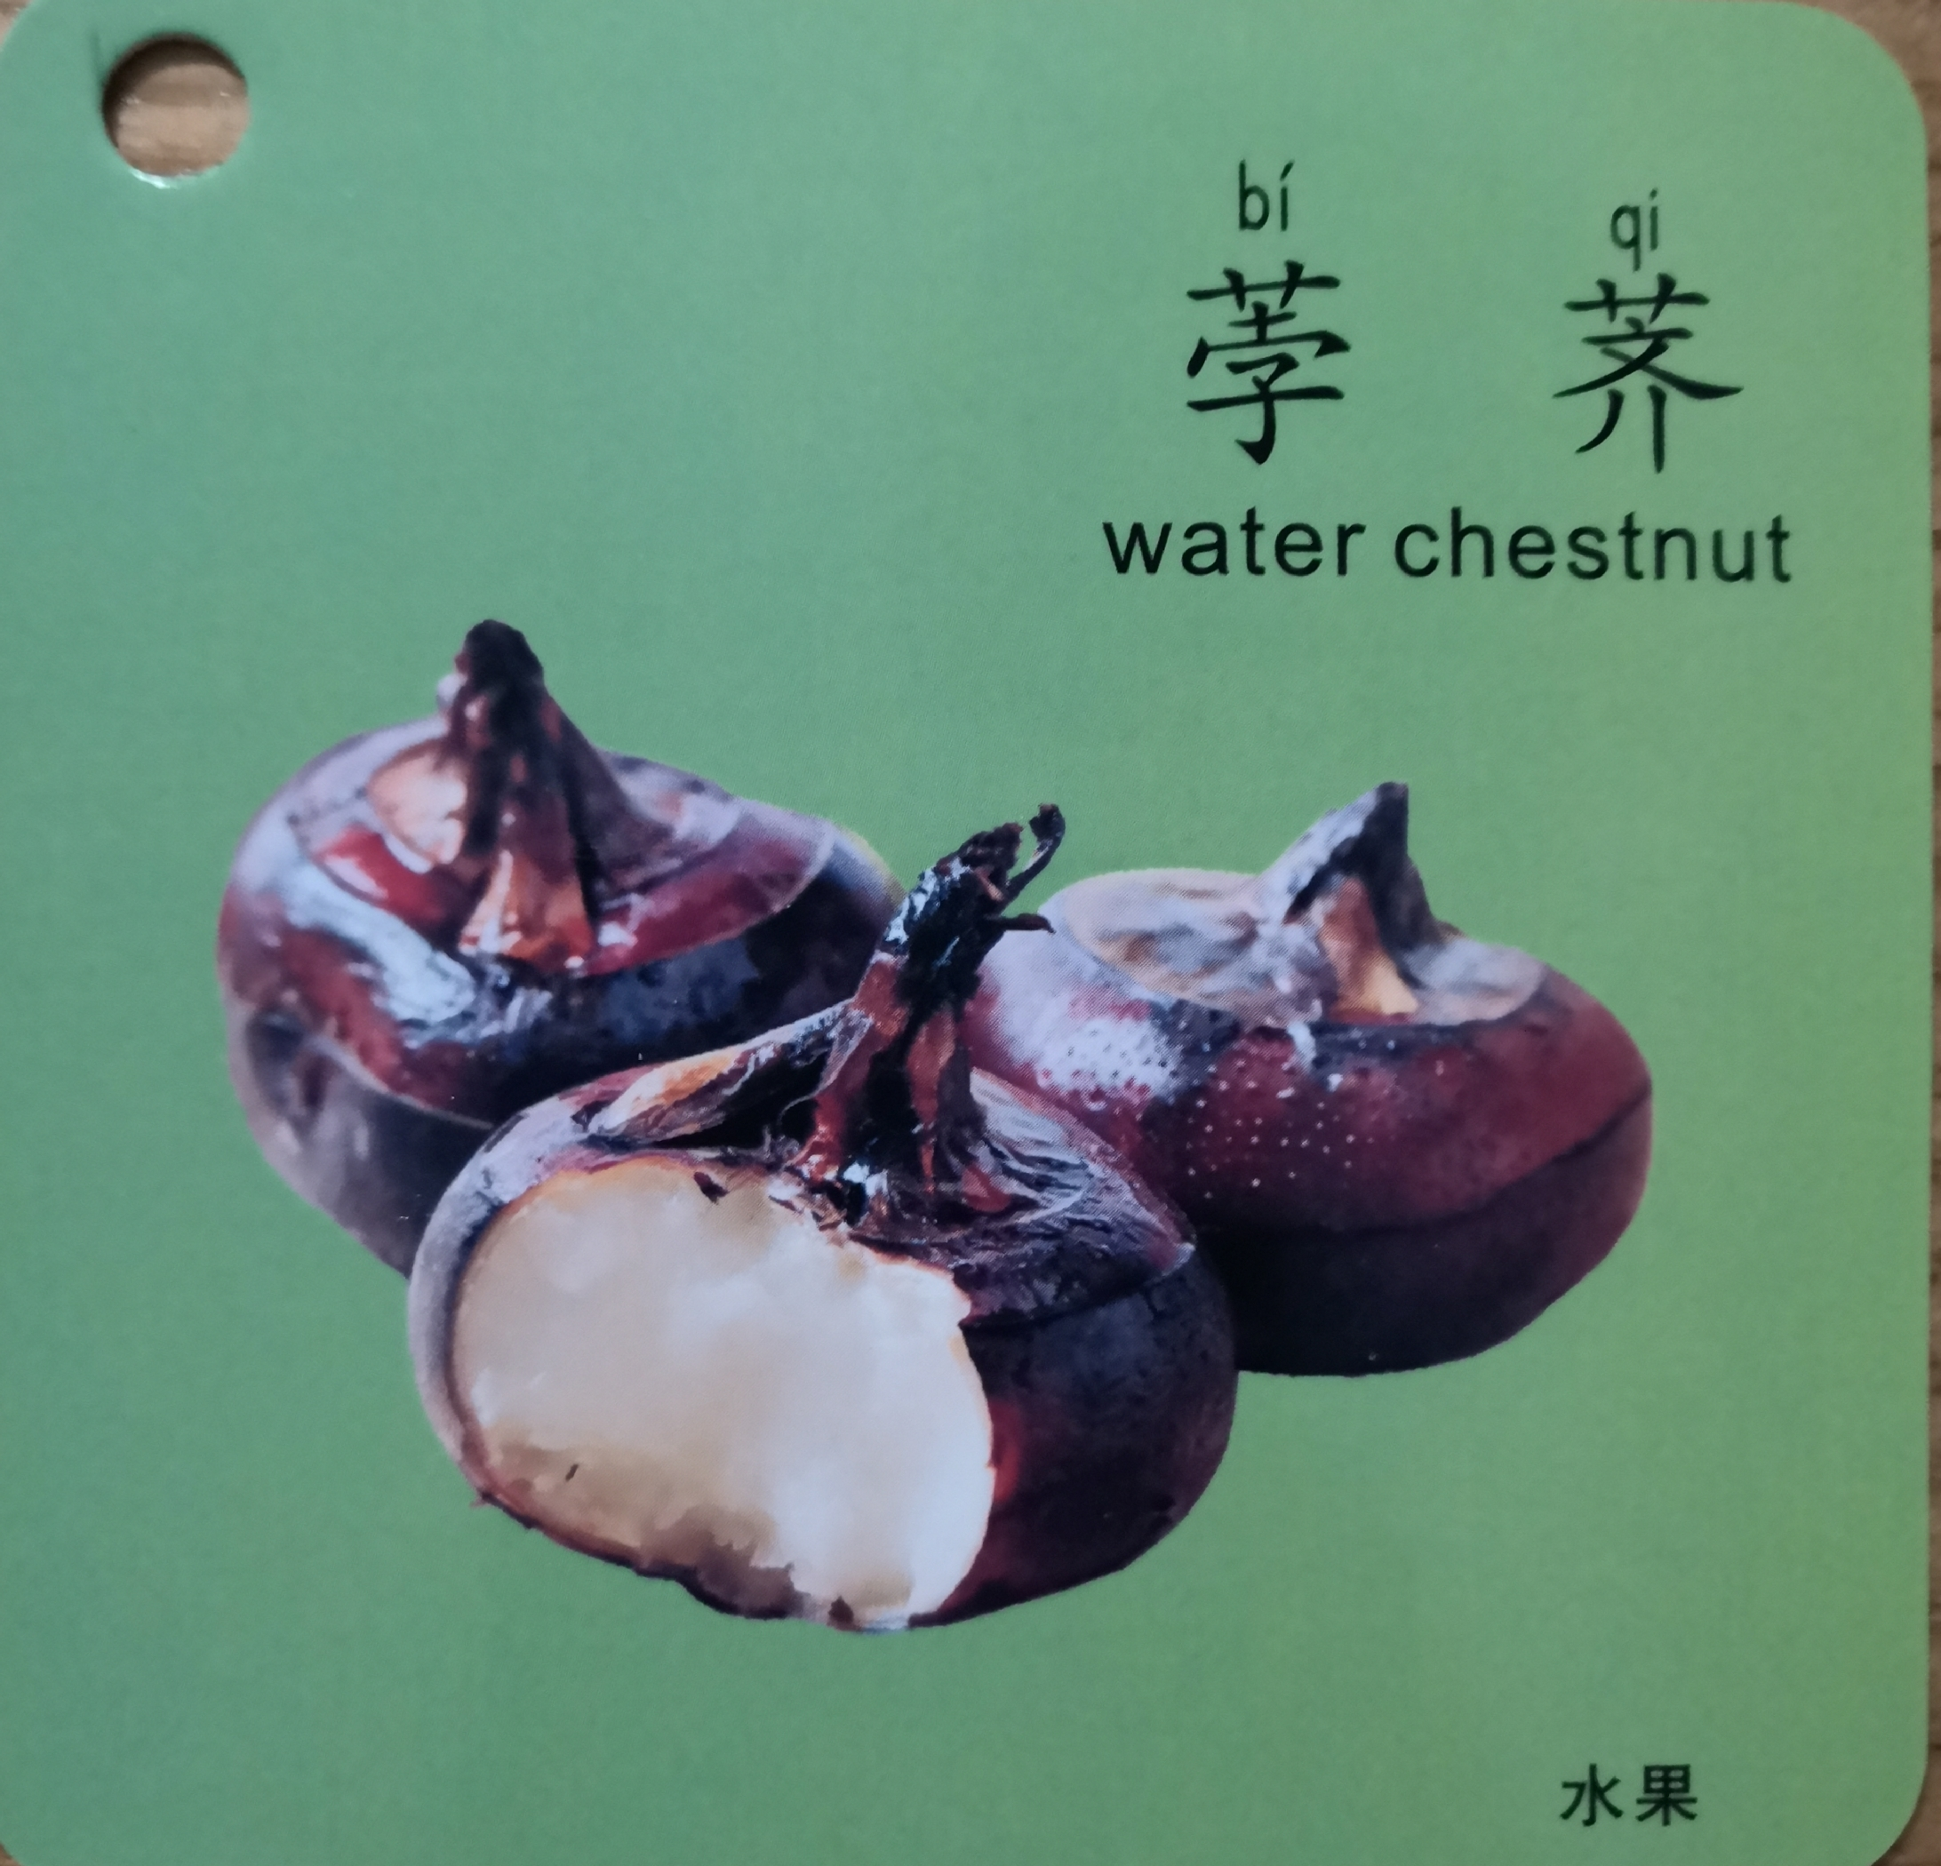
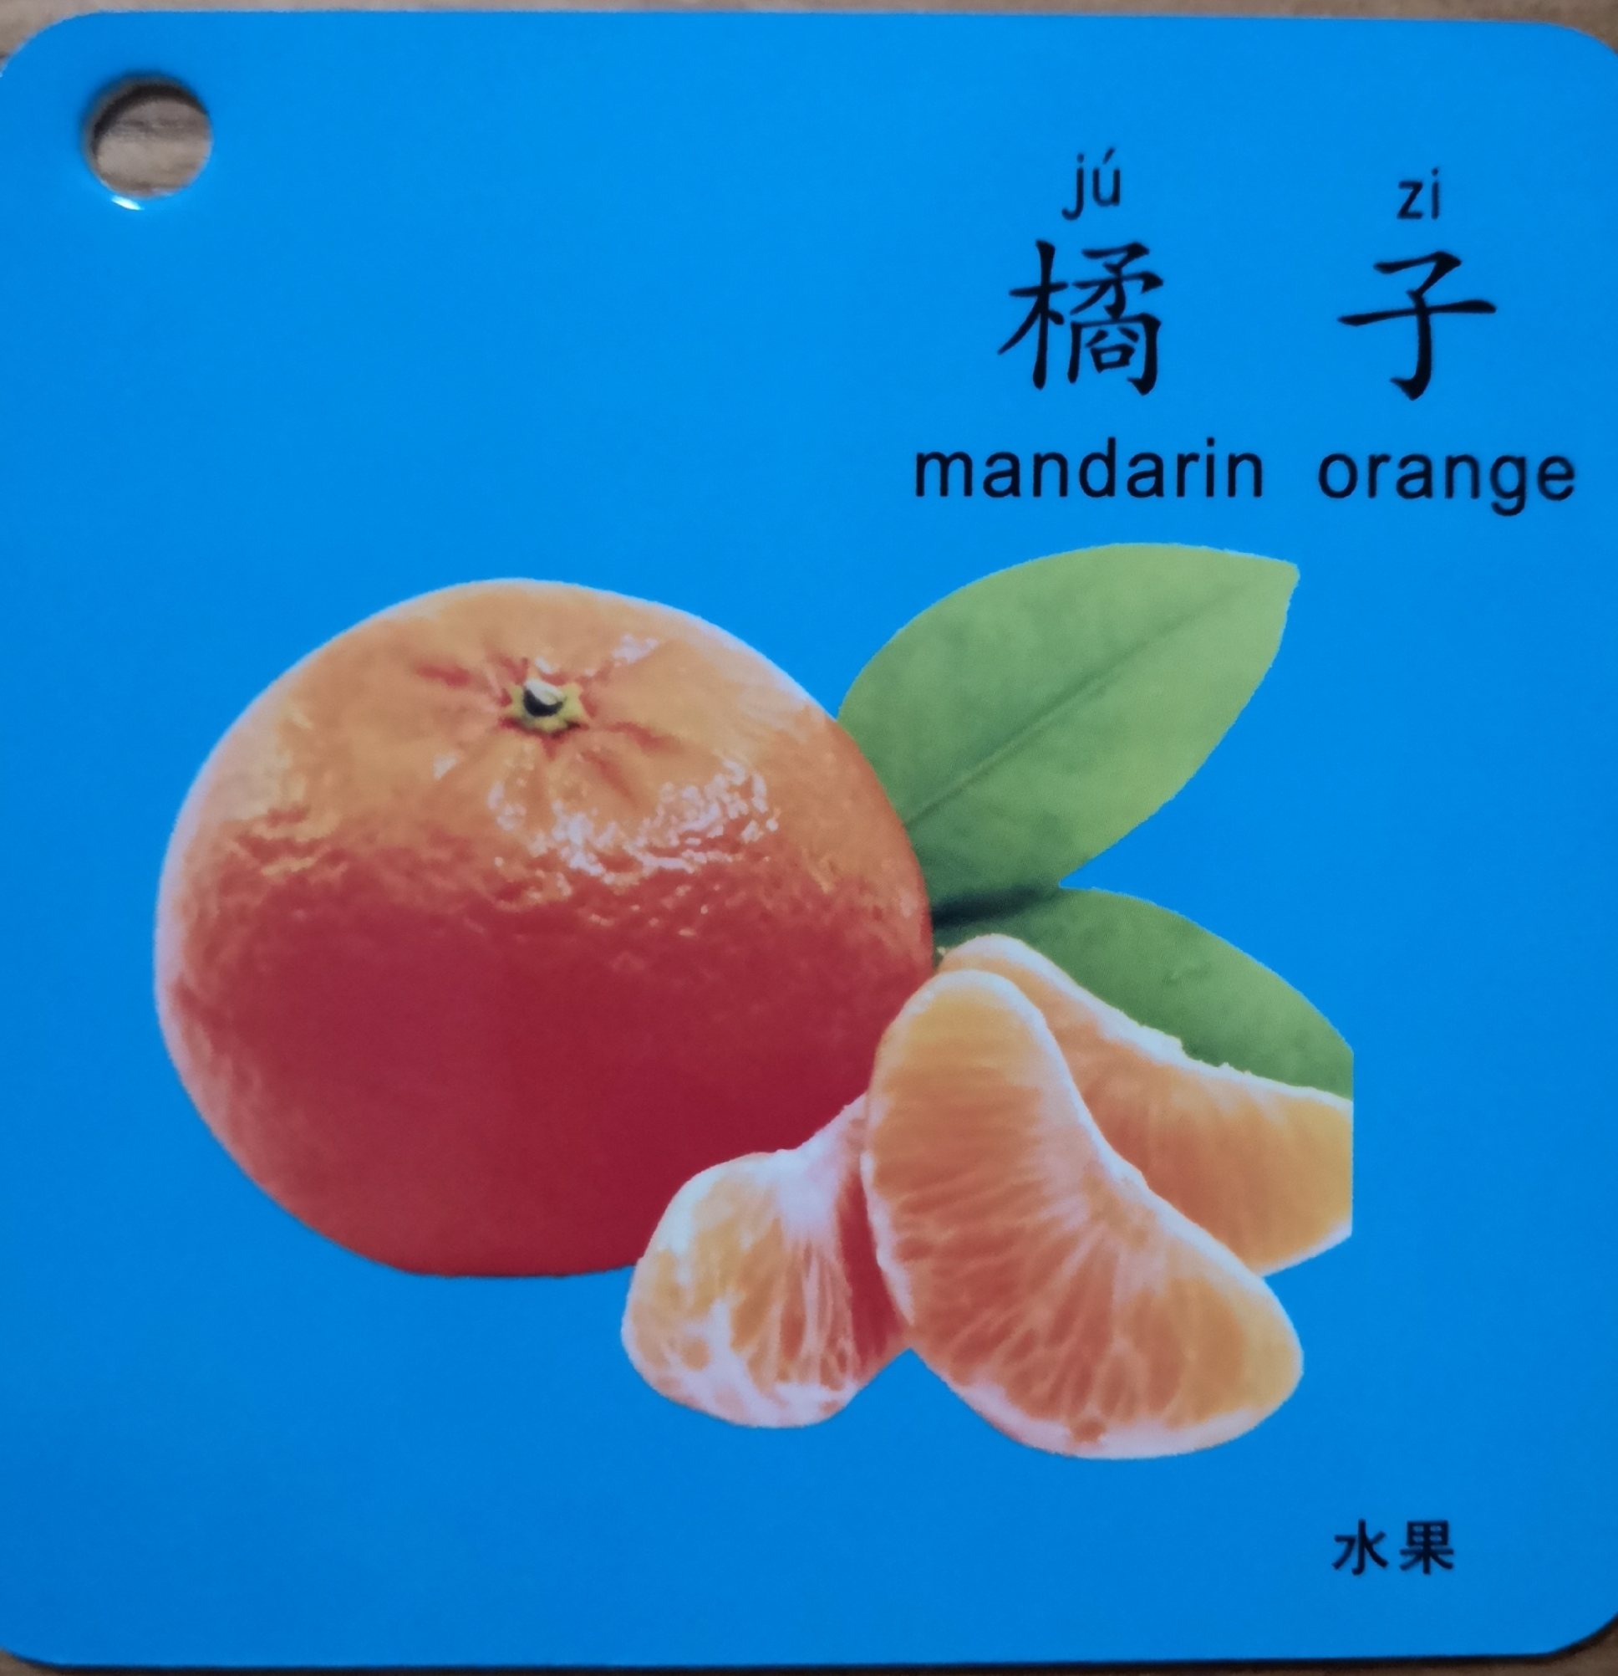
荸荠（莓莳）mui21-li53 福桔 huk55-geik24

Slide 11
